Slide 1

Productiviteit van overheidsbeleid
Deel I Het Nederlandse onderwijs, 1980-2012
Masterclass
Juni 2016
Alex van Heezik

Slide 2





Productiviteit van overheidsbeleid
Vierdelige onderzoeksreeks
veiligheid
infrastructuur
Notes:
Het boek dat jullie gelezen hebben is het eerste deel van een vierdelige onderzoeksreeks. In deze reeks wordt vanuit historisch perspectief gekeken naar de relatie tussen beleid en productiviteit in de publieke sector. Er worden vier beleidsterreinen/ publieke sectoren onderzocht: na het onderzoek naar het onderwijs, hebben we de nederlandse zorg onderzocht. Het boek hierover is vorige maand verschenen. Inmiddels zijn we bezig met een onderzoek naar de veiligheidszorg (politie, justitie, gevangeniswezen) en daarna gaan we de netwerksectoren / infrastructuur onderzoeken. De reeks wordt gemaakt in het kader van het programma voor onderzoek en kennisdeling over sturing, innovatie en productiviteit in de publieke sector. Dit programma wordt gesubsidieerd door het ministerie van BZK. De uitvoering van het programma wordt begeleid door een Programmaraad, waarin mensen uit beleid en wetenschap zitting hebben.

Slide 3
Productiviteit van overheidsbeleid
Doel onderzoek
Wat is het doel van het onderzoek?
Meer inzicht in relatie beleid en productiviteit publieke sector
  Welke beleidsinstrumenten leveren een positieve bijdrage aan de productiviteit?
  Welke maatregelen hebben een negatieve invloed op de productiviteit?
  Welke ingrepen hebben geen effect?
Notes:
Het belangrijkste doel van het onderzoek is meer te weten te komen over relatie beleid en productiviteit publieke sector. Welke instrumenten werken wel en welke ingrepen kan de overheid beter nalaten? Daarnaast levert dit onderzoek ook waardevolle informatie op over de productiviteitsontwikkeling van een groot aantal publieke sectoren. Daarbij kunnen vooral de meer recente ontwikkelingen interessant zijn. Bovendien kan het onderzoek beschouwd worden als een historische beleidsanalyse, waarmee de ontwikkelingen in het overheidsbeleid ten aanzien van de publieke sector in beeld worden gebracht. De achterliggende gedachte bij dit alles is natuurlijk dat hieruit voor de beleidsmakers iets te leren valt. Dat er lessen zijn te trekken voor het huidige en toekomstige beleid.

Slide 4
Productiviteit van overheidsbeleid
Onderzoeksaanpak
Analysemethoden
        Kwantitatief: tijdreeksanalyse
        Kwalitatief: literatuuronderzoek
        Kwantitatief en kwalitatief: meta-analyse
Notes:
Omdat jullie het boek al gelezen hebben en het er vooral om gaat om kennis te verwerven over de ins and outs van productiviteitsonderzoek, wil ik nu vooral veel aandacht besteden aan de manier waarop we dit onderzoek hebben aangepakt. De onderzoeksaanpak bestaat eigenlijk uit drie onderdelen:
Kwantitatief: tijdreeksanalyse
Kwalitatief: literatuuronderzoek
Kwantitatief en kwalitatief: meta-analyse

Slide 5
Productiviteit van overheidsbeleid
Onderzoeksaanpak
Tijdreeksanalyse
    In kaart brengen lange termijn ontwikkelingspatroon van variabele
    (in dit geval de productiviteit)
    Het verklaren van deze patronen door deze te relateren aan andere variabelen (in dit geval ‘het beleid’)
Notes:
Ook al doen we steeds heel veel literatuuronderzoek, toch ligt het zwaartepunt op het kwantitatief onderzoek. Dat is ook de corebusiness van IPSE-studies. Jullie hebben net gehoord van Jos dat bij een productiviteitsonderzoek (en veel ander onderzoek) een drietal invalshoeken gebruikt kunnen worden:
Waarnemingseenheid:
Dwarsdoorsnede;
Tijdreeks;
Panel.

Slide 6
Productiviteit van overheidsbeleid
Onderzoeksaanpak
Literatuuronderzoek
    Om beleidsontwikkelingen in kaart te brengen (beleidsanalyse)
    Om indicatie te geven van mate van vertekening productiviteitsontwikkeling door niet gemeten kwaliteitsverbeteringen
Notes:
Literatuuronderzoek is noodzakelijk om de kwantitatieve gegevens (de productiviteitsontwikkeling) te relateren aan factoren die daarbij een rol hebben gespeeld. En dus het patroon van de productiviteit voor een deel kunnen verklaren. In economische termen spreekt men dan van verklarende variabelen. Wij kijken dan vooral naar de sturingsvariabelen ofwel de instrumenten die de overheid heeft gebruikt om de sector te stimuleren tot betere prestaties en natuurlijk in het bijzonder naar het beleid dat van invloed is geweest op de productiviteit. Om die invloed goed te kunnen beoordelen is het ook zaak te kijken naar ontwikkelingen in de omgeving. Vooral demografische, economische maar ook culturele ontwikkelingen zijn daarbij van belang. Het spreekt van zelf dat het onvermijdelijk is om hiervoor literatuur te raadplegen.
Bij de analyse van de beleidsontwikkelingen kijken we niet alleen naar beleid waarmee de overheid de productiviteit probeert te stimuleren, maar ook naar maatregelen om de kwaliteit te bevorderen. Met dat soort maatregelen zijn vaak veel kosten gemoeid. Als dat beleid succes heeft en zorgt voor een verbetering van de kwaliteit van de productie, dan neemt de productiewaarde toe. Als die toename net zo groot is als de kostentoename of zelfs groter, dan verandert de productiviteit niet of stijgt. Een groot probleem is echter dat er weinig goede gegevens zijn om dit soort kwaliteitsverbeteringen vast te stellen. Daardoor kan een vertekend beeld ontstaan. Om die vertekening te duiden proberen we op basis van literatuuronderzoek toch een indicatie te krijgen van de kwaliteitsontwikkeling.

Slide 7
Productiviteit van overheidsbeleid
Onderzoeksaanpak
Meta-analyse
    Het samenbrengen en vergelijken van resultaten uit verschillende onderzoeken naar hetzelfde fenomeen (in dit geval: vergelijken van effecten van beleid op productiviteit in verschillende deelsectoren)
Notes:
Nadat we beleids- en productiviteitsontwikkelingen in elke onderwijssector hebben gerelateerd en geanalyseerd, gaan we kijken of er een gemene deler is vast te stellen. In feite verrichten we dan een zogenaamde meta-analyse. In zo’n analyse worden de resultaten uit verschillende onderzoeken naar hetzelfde fenomeen samengebracht en met elkaar vergeleken. In dit geval gaat het om het vergelijken van de effecten van beleid op productiviteit in de verschillende deelsectoren. De veronderstelling daarbij is dat per deelsector vaak de dezelfde type instrumenten worden toegepast. Als deze in de verschillende deelsectoren ook een zelfde soort effect sorteren, dan kunnen daar hardere uitspraken over worden gedaan.

Slide 8

Productiviteit van overheidsbeleid
Deel I Het Nederlandse onderwijs, 1980-2012
De algemene onderzoeksaanpak toegepast op het Nederlandse onderwijs
Aanpak en resultaten trendanalyse
Resultaten literatuuronderzoek beleidsontwikkelingen
Aanpak en resultaten meta-analyse
Resultaten literatuuronderzoek kwaliteitsontwikkelingen
Notes:
Goed, nu we de algemene onderzoeksaanpak van de reeks hebben besproken, ga ik nu iets vertellen hoe we deze aanpak hebben toegepast bij het onderwijs. Als eerste vertel ik iets over de aanpak en resultaten van de trendanalyse. Daarna vertel ik iets over de resultaten van het literatuuronderzoek naar de beleidsontwikkelingen. Vervolgens stel ik de aanpak en resultaten van de meta-analyse aan de orde. En als laatste ga ik in op de – altijd gevoelige - kwaliteitskwestie.

Slide 9
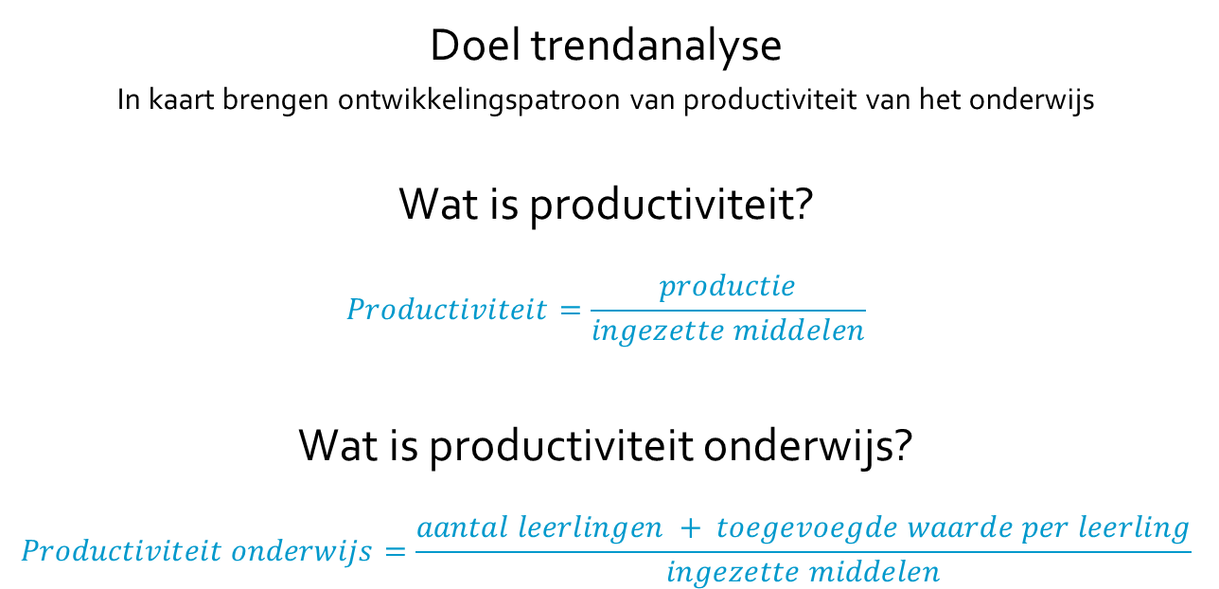
  Het Nederlandse onderwijs, 1980-2012
  De trendanalyse (1)
Doel trendanalyse
In kaart brengen ontwikkelingspatroon van productiviteit van het onderwijs
Wat is productiviteit?
xxx
$$Productiviteit=\frac{productie}{ingezette middelen}$$
Wat is productiviteit onderwijs?
$$Productiviteit onderwijs=\frac{aantal leerlingen + toegevoegde waarde per leerling}{ingezette middelen}$$
Notes:
Nou als eerste de trendanalyse dus. Het doel daarvan is natuurlijk het in kaart brengen van de ontwikkeling van de productiviteit in de verschillende onderwijssectoren. Hoe dan we dat? Dan moeten we misschien eerst terug naar de basis. Wat is productiviteit ook al weer? Productiviteit is in feite niets anders dan de verhouding tussen de productie en de middelen die worden ingezet om die productie te realiseren. Productie is het aantal producten dat bij het produceren tot stand komt. Tijdens het produceren wordt een beginproduct omgezet in een eindproduct. Het beginproduct ondergaat dus een behandeling (bewerking). Daarmee wordt een waarde toegevoegd. Dat is ook zo in het onderwijs. De leerlingen die voor het eerst instromen in het onderwijs zijn het beginproduct. Die krijgen vervolgens een behandeling – onderwijs - , waardoor waarde wordt toegevoegd. Dus de productie bij het onderwijs bestaat uit het aantal leerlingen + 𝑡𝑜𝑒𝑔𝑒𝑣𝑜𝑒𝑔𝑑𝑒 𝑤𝑎𝑎𝑟𝑑𝑒 𝑝𝑒𝑟 𝑙𝑒𝑒𝑟𝑙𝑖𝑛𝑔. Delen we dat door de middelen die voor het produceren nodig zijn, dan hebben we de productiviteit van het onderwijs vastgesteld. Die middelen kunnen in fysieke hoeveelheden (bijv. aantal arbeidsjaren) worden uitgedrukt, maar ook in geld. In dat geval hebben we het over de kosten.

Slide 10
  Het Nederlandse onderwijs, 1980-2012
  De trendanalyse (2)
Wat is toegevoegde waarde?
Toegevoegde waarde is de bijdrage van de school aan de ontwikkeling van leerlingen
ofwel aan de kwaliteit van leerlingen
Hoe houden we daar rekening mee?
aantal leerlingen te corrigeren voor:
            samenstelling leerlingenpopulatie
            gediplomeerde uitstroom
beschrijving kwaliteitsontwikkeling
Notes:
Een lastig probleem is echter hoe je die toegevoegde waarde moet vaststellen. Wat is de nu eigenlijk de toegevoegde waarde in het onderwijs? Toegevoegde waarde is de bijdrage van de school aan de ontwikkeling van leerlingen. Het gaat dan dus in feite over de bijdrage aan de kwaliteit van leerlingen. En daarover lopen de meningen sterk uiteen. En al helemaal bij een periode van meerdere decennia, want in de loop van de tijd vinden er vaak veel veranderingen plaats in de kwaliteitseisen. Toch hebben we in ons onderzoek geprobeerd om rekening te houden met het kwaliteitsaspect. In de eerste plaats door de productie te corrigeren voor samenstelling leerlingenpopulatie (zoals etnische achtergrond en type opleiding) en ook het behalen van diploma’s mee te wegen. Voor het overige zijn de correctiemogelijkheden echter beperkt omdat er maar weinig cijfers beschikbaar zijn. Daarom hebben we ook geprobeerd om de kwaliteitsontwikkeling in meer beschrijvende zin in kaart te brengen. Op die manier konden we in ieder geval een indicatie krijgen van de mate waarin de productie (en dus ook de productiviteit) is onderschat of overschat.

Slide 11
  Het Nederlandse onderwijs, 1980-2012
  De trendanalyse (3)
Welke gegevens zijn nodig?
      Cijfers over leerlingenaantallen
      Cijfers over samenstelling leerlingenpopulatie / gediplomeerde uitstroom
      Cijfers over kosten ingezette middelen
      Cijfers over prijzen ingezette middelen
      Daarnaast ook cijfers verzameld over het aantal scholen om daarmee de ontwikkeling van de schaalvergroting in beeld te brengen.
Notes:
Uit het voorgaande wordt duidelijk dat we vier soorten gegevens nodig hebben. Voor het vaststellen van de productie hebben we in ieder geval cijfers nodig over de leerlingenaantallen. Om rekening te houden met de toegevoegde waarde hebben we ook cijfers verzameld over de samenstelling van de leerlingenpopulatie en de gediplomeerde uitstroom.
Voor het vaststellen van de omvang van de ingezette middelen maken we gebruik van de cijfers over kosten ingezette middelen. Dat zijn nominale kosten. Om die om te zetten tot reële kosten moet worden gecorrigeerd voor prijsontwikkelingen ofwel inflatie/deflatie. Dus zijn cijfers nodig over de ontwikkeling van de prijzen van de ingezette middelen. Daarvoor gebruiken we prijsindexcijfers. De meest bekende is de consumentenprijsindex (CPI), maar deze is te grof voor een goede correctie van de kosten van de ingezette middelen. De prijzen van loonkosten ontwikkelen zich niet hetzelfde als de consumentenprijzen. Ook de prijsontwikkeling van de kapitaalkosten is niet gelijk aan de consumentenprijzen. Dat is ook een belangrijke reden om bij de analyse onderscheid te maken in drie soorten kosten: de loonkosten, de materiaalkosten en de kapitaalkosten. Elke kostensoort wordt gecorrigeerd met een toegesneden prijsindexcijfer.

Slide 12
  Het Nederlandse onderwijs, 1980-2012
  De trendanalyse (3)
Ter illustratie:
de gegevens nodig voor productiviteitsontwikkeling van het primair onderwijs
Het gaat dus om zo’n vijftien tijdreeksen. In werkelijkheid veel meer (deel)reeksen nodig om tot deze vijftien reeksen te komen (factor 3 of 4)
Productie | Middelen | Prijscorrectie | Scholen
Leerlingen | Loonkosten | PI loonkosten | Instellingen
Leerlingen allochtoon |  | Arbeidsduur | Besturen
Leerlingen speciaal onderwijs |  | Fte’s
 | Materiaalkosten | CPI
 | Investeringen | PI investeringen
 | Vaste activa | Rente
Notes:
Om het wat meer concreet te maken laat ik hier zien welke gegevens we hebben gebruikt voor het berekenen van de productiviteitsontwikkeling van het primair onderwijs. Voor het vaststellen van de productie hebben we cijfers verzameld over het totaal aantal leerlingen. Om te corrigeren voor de samenstelling (case mix) zijn ook cijfers verzameld over het aantal (niet-westerse) allochtone leerlingen en het aantal leerlingen in het speciaal onderwijs. Verder hebben we dus de cijfers nodig van de kosten van de middelen en cijfers om deze te corrigeren voor prijsontwikkelingen. Voor de loonkosten maken we gebruik van de prijsindexcijfers van de loonkosten per gewerkt uur. Het is daarvoor nodig om cijfers te verzamelen over het aantal voltijdbanen (fte’s) en de arbeidsduur. Door die te vermenigvuldigen krijg je het aantal gewerkte uren. Voor de prijscorrectie van de materiaalkosten maken we gebruik van de consumentenprijsindex. De berekening van de kapitaalkosten is een vrij complexe zaak. Daar ga ik nu ook niet op in. We hebben hiervoor in ieder geval data nodig over investeringen en vaste activa en voor de prijscorrectie de prijsindexcijfers investeringen in vaste activa.

Slide 13
  Het Nederlandse onderwijs, 1980-2012
  De trendanalyse (4)
Stap 1: Gegevensverzameling
Belangrijkste databronnen:
CBS Statline
CBS publicaties (bijv. Zakboek Onderwijsstatistieken)
Ministerie van OCW
Statistieken Arbeidsmarkt Onderwijssectoren (STAMOS)
Database Publieke Sector (DPS)
Notes:
We weten nu dus wat we nodig hebben aan gegevens. Vervolgens moeten we daar naar op zoek. De belangrijkste databronnen zijn:
CBS Statline
CBS publicaties (bijv. Zakboek Onderwijsstatistieken)
Ministerie van OCW
STAMOS (Statistieken Arbeidsmarkt Onderwijssectoren)
Database Publieke Sector (DPS)
De Database Publieke Sector is een databestand dat oorspronkelijk is opgezet door het SCP. Het bevat een groot aantal tijdreeksen over allerlei publieke sectoren. Het bestand werd echter niet erg goed bijgehouden en was daardoor weinig actueel en rommelig. Daarom is besloten om het bestand flink op te schonen en te actualiseren. Dit doen wij in ieder geval voor vier publieke sectoren: het onderwijs, de zorg, de veiligheid en de netwerksectoren. We maken dus aan de ene kant gebruik van de oude cijfers uit de database, maar zijn vooral bezig met het opnieuw vullen van de database met correcte en actuele data.

Slide 14
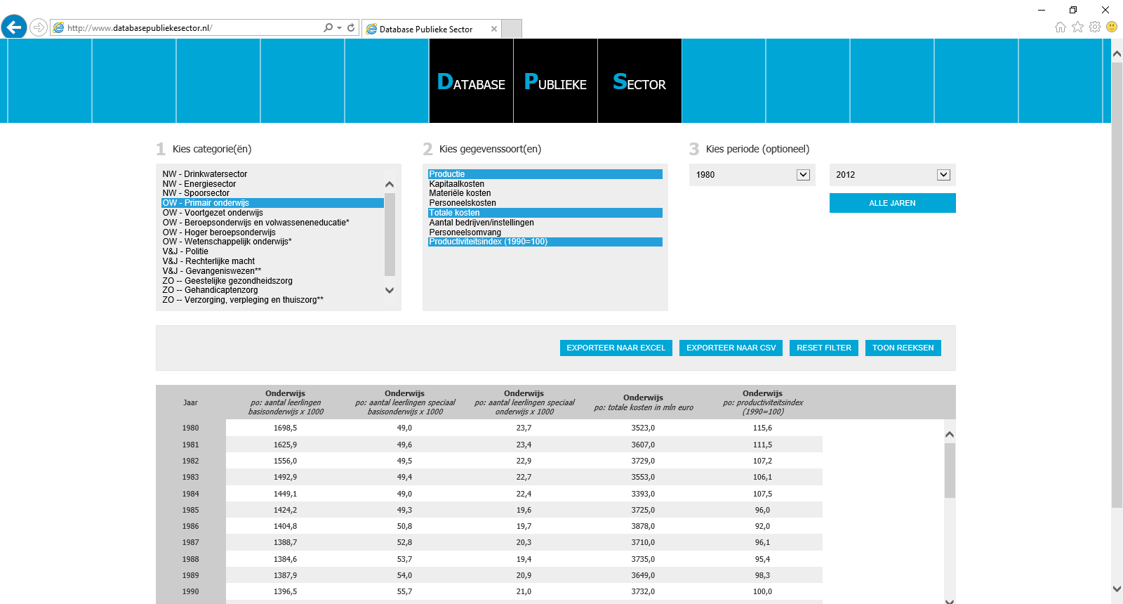
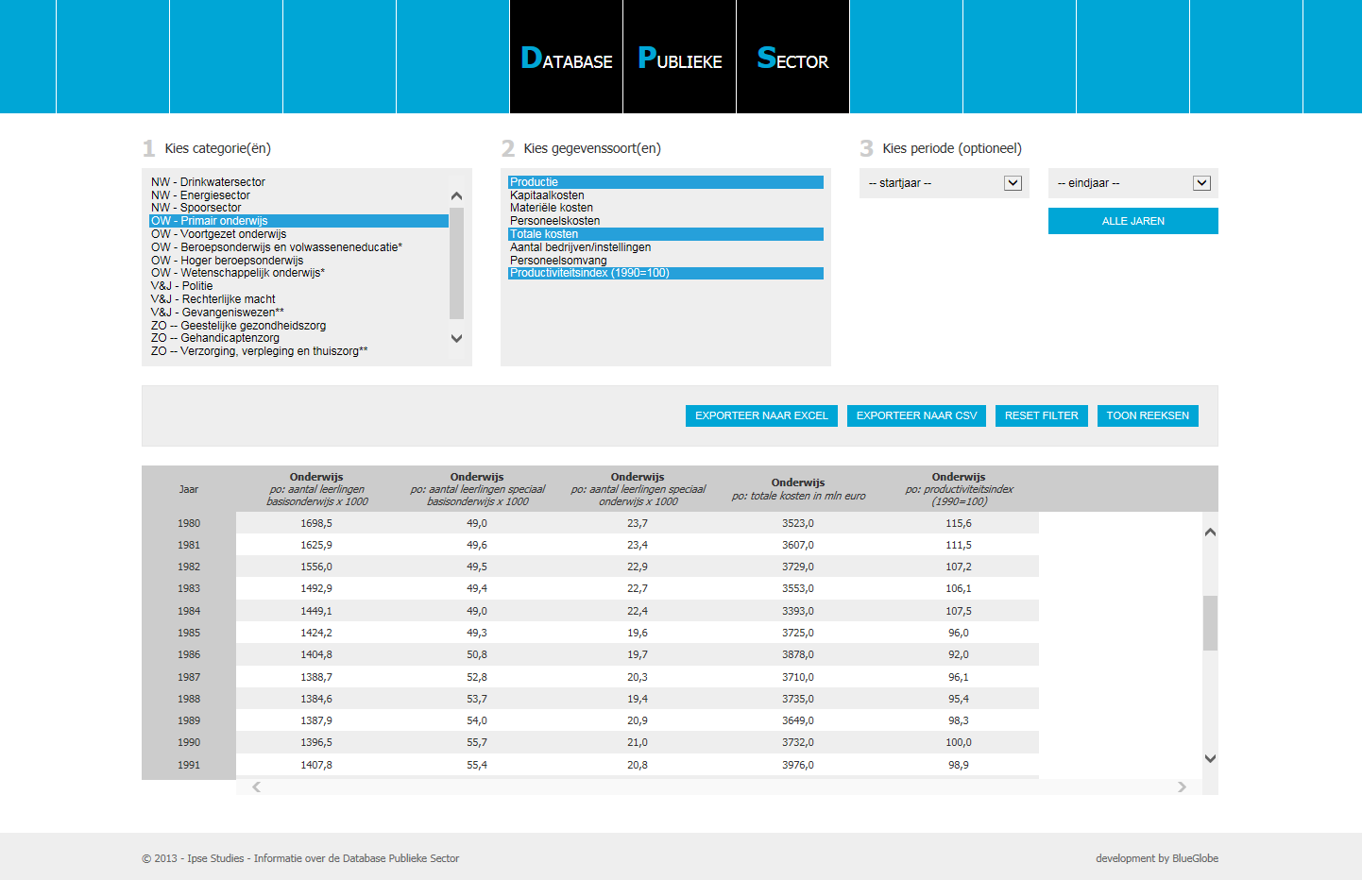
Notes:
Het updaten en opschonen vindt nu plaats in het kader van het onderzoeksprogramma. Maar dat eindigt volgend jaar. We willen de database natuurlijk graag blijven bijhouden dus moet er iets bedacht worden om dit werk te kunnen blijven doen.

Slide 15
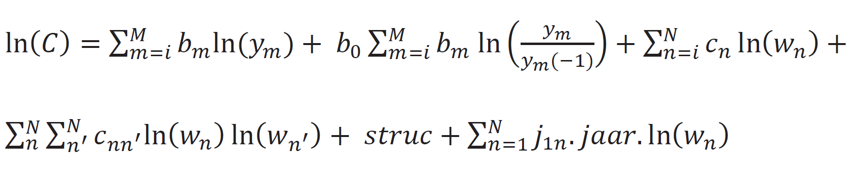
  Het Nederlandse onderwijs, 1980-2012
  De trendanalyse (5)
Stap 2: Schatten productiviteit met kostenfunctie
m.b.v. econometrische software
Notes:
Goed, als we dan uit alle databronnen de gegevens bijeengebracht hebben kan de volgende stap worden gezet. Dat is het schatten van de productiviteit met een kostenfunctie. Dit gebeurt met behulp van econometrische software. De functie is hier weergegeven. Misschien dat jullie, na de les van Jos, al een beetje snappen wat hier staat. Ik in ieder geval niet en ga hier dan ook niets over vertellen. In de bijlage van het boek staat een toelichting op deze kostenfunctie.

Slide 16
  Het Nederlandse onderwijs, 1980-2012
  De trendanalyse (6)
Stap 3: uitvoer analyse resultaten

Slide 17
  Het Nederlandse onderwijs, 1980-2012
  De beleidsanalyse (1): beleidstrends
Rond 1980: opkomst nieuw besturingsconcept
      Besturen op afstand
      Vermindering en vereenvoudiging van regels
      Grotere zelfstandigheid voor (semi)overheidsinstellingen
      Waar mogelijk de introductie van marktwerking
  Kortom: ‘Deregulering en autonomievergroting’
Notes:
Voorafgaand aan de sectorvergelijkingen schetsen we eerst de de belangrijkste trends in het onderwijsbeleid, tegen de achtergrond van een aantal relevante maatschappelijke ontwikkelingen. Daarna gaan we in op de manier waarop het beleid is vormgegeven en uitgevoerd.
Er is de afgelopen dertig jaar heel veel beleid ontwikkeld voor het onderwijs. Daar lagen vaak verschillende ideeën en concepten aan ten grondslag. Toch is er een concept geweest dat de meeste sporen heeft achter gelaten op het onderwijsbeleid. En dan heb ik het over een concept dat eigenlijk de hele publieke sector heeft beheerst, namelijk: de visie dat de rol van de overheid in de aansturing van de publieke sector veel minder groot moet worden. Deze visie wordt net name verwoord door de New Public Management beweging die rond 1980 opkomt. De aanhangers hiervan pleiten voor een nieuw besturingsmodel, waarin de overheid voortaan alleen nog op hoofdlijnen stuurt. De overheid moet op afstand besturen, zorgen voor minder en eenvoudiger regels, zorgen voor een grotere zelfstandigheid voor (semi)overheidsinstellingen en waar mogelijk zelfs marktwerking introduceren. Deze pleidooien vinden veel gehoor bij de beleidsmakers. Ook in het onderwijs. Al snel worden deregulering en autonomievergroting de nieuwe toverwoorden. Op die manier zal niet alleen de doelmatigheid van het onderwijs toenemen, maar ook de kwaliteit en ook de flexibiliteit en marktgerichtheid.

Slide 18
  Het Nederlandse onderwijs, 1980-2012
  De beleidsanalyse (2): beleidsinstrumenten
Stimuleren schaalvergroting
Via wet- en regelgeving en bekostiging
      Sleutelen aan vormgeving bekostiging
      Lumpsum, prestatiebekostiging, decentralisatie huisvesting
‘Hand op de knip’
      Groei rijksbijdrage < groei studenten
Gericht beleid
O.a. aanpak schooluitval
Notes:
Om het beleid van deregulering en autonomievergroting te realiseren zet de overheid in de loop van de tijd diverse instrumenten in. Het stimuleren van schaalvergroting is een van de voornaamste. Al vanaf het begin van de jaren tachtig worden via wet- en regelgeving en aanpassingen in de bekostingsstelsels allerlei pogingen ondernomen om de schaalvergroting in het onderwijs voor elkaar te krijgen. En dat lukt behoorlijk goed. Dat laat ik zo zien. Naast het prikkelen tot schaalvergroting sleutelt de overheid ook aan de vormgeving van de bekostiging om de autonomie van de instellingen te bevorderen. Dit gebeurt o.a. door de invoering van lumpsum bekostiging, het introduceren van prestatie-elementen en de decentralisatie van huisvesting. Maar vaak houdt de overheid ook ‘gewoon’ de hand op de knip. Tijdens de recessie van de jaren tachtig is dat bij bijna alle onderwijssectoren het geval. Later blijft dit beperkt tot het hoger onderwijs. Daar blijft de groei van de rijksbijdrage vrijwel voortdurend achter bij de groei van het aantal studenten. In de andere onderwijssectoren wordt de geldkraan wel opengezet, vooral als het gaat om maatregelen die de kwaliteit van het onderwijs moeten verbeteren. Dat gebeurt met name in de jaren negentig.
De effecten daarvan blijken echter tegen te vallen. Daarom wordt de afgelopen jaren een andere, meer gerichte aanpak gevolgd, die meer succes lijkt te hebben. Dat geldt met name voor de aanpak van de schooluitval.

Slide 19
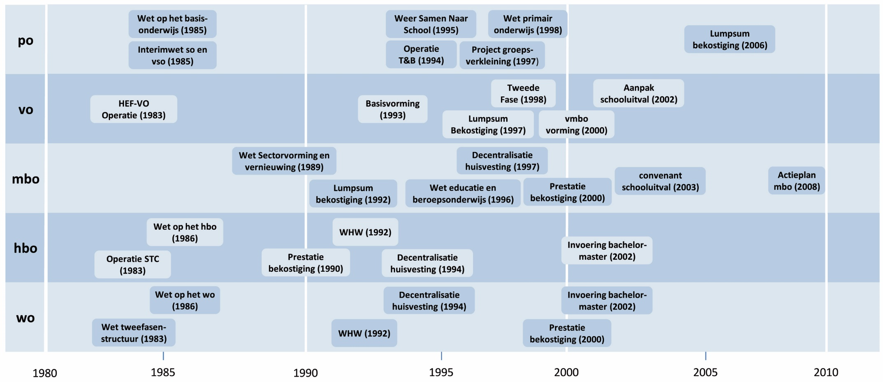
  Het Nederlandse onderwijs, 1980-2012
  De beleidsanalyse (3): beleidsingrepen
Notes:
Nou al dat beleidsgereedschap is in de loop van de tijd flink gebruikt, zoals u ziet in dit schema. Daaruit blijkt dat er de afgelopen dertig jaar een enorme hoeveelheid beleid is uitgestort over het onderwijsveld. En dan gaat het hier alleen nog maar hoofdzakelijk om het beleid met consequenties voor de productiviteit.

Slide 20
  Het Nederlandse onderwijs, 1980-2012
  Beleid en productiviteit (1): po
Decentralisatie huisvesting
bezuinigingen
Schaal-
vergroting
(T&B)
Groeps-
verkleining
Notes:
Als de beleidsontwikkelingen op een rijtje zijn gezet, kunnen we deze confronteren met de productiviteitsontwikkeling. Is er een verband tussen beleid en productiviteit? Volgens ons is dat inderdaad het geval. In het boek gaan we daar uitgebreid op in. Nu laat ik nog even snel een aantal voorbeelden hiervan zien.
Zo zien we bij het primair onderwijs een opmerkelijke productiviteitsdaling in de periode 1997-2003, de jaren waarin de groepsverkleining wordt ingevoerd. Door deze interventie komt een einde aan een lange periode van productiviteitsgroei, die o.a. is gestimuleerd door schaalvergroting. Vooral door de samenvoeging van kleuter en lagere scholen in 1985. Maar ook de bezuinigingen van de jaren tachtig spelen een rol.

Slide 21
  Het Nederlandse onderwijs, 1980-2012
  Beleid en productiviteit (2): vo
bezuinigingen
Notes:
Deze bezuinigingen leveren ook in het vo een bijdrage aan de productiviteitsgroei De onderwijshervormingen die tussen 1993 en 1997 worden doorgevoerd luiden een periode in van langdurige productiviteitsdaling. De basisvorming, de tweede fase en invoering vmbo – sinds de commissie Dijsselbloem bekend als de onderwijsvernieuwingen – zorgen bovendien voor een hoop commotie in de sector. Ook de kwaliteit lijkt er niet echt bij gebaat, maar daar kom ik zo nog op terug. NB OOK INVLOED PRODUCTIEDALING

Slide 22
  Het Nederlandse onderwijs, 1980-2012
  Beleid en productiviteit (3): mbo
Prestatiebekostiging
bezuinigingen
mbo-vernieuwingen
o.a. schaalvergroting
Notes:
Ook in het mbo lijken de vernieuwingen – die o.a. zijn gericht op schaalvergroting - geen verbeteringen. In ieder geval niet voor de productiviteit. NB OOK INVLOED PRODUCTIEDALING. De bezuinigingen vd kabinetten-Lubbers in de jaren 80 blijken daarentegen wel tot een aanzienlijke productiviteitgroei te leiden.

Slide 23
  Het Nederlandse onderwijs, 1980-2012
  Beleid en productiviteit (4): hbo
Prestatie-
bekostiging
Decentralisatie huisvesting
STC-
operatie
bezuinigingen
Notes:
Merkwaardig genoeg zien we in het hbo geen positief effect van de bezuinigingen. Waarschijnlijk hangt dat voor een deel samen met de schaalvergrotingsoperatie, die OOK in deze jaren plaatsvindt. Blijkbaar is sprake van hoge aanloopkosten. In de periode daarna worden dan toch de vruchten geplukt, al kan dat ook te maken hebben met de invoering van de prestatiebekostiging.

Slide 24
  Het Nederlandse onderwijs, 1980-2012
  Beleid en productiviteit (5): wo
Decentralisatie huisvesting
Prestatie-
bekostiging
groei budgetten
< groei studenten
groei budgetten
< groei studenten
Notes:
Prestatiebekostiging levert ook een bijdrage aan de productiviteitsgroei in het wo na 2000. Maar veel belangrijker is hier de rol van de geldkraan van de overheid, in de vorm van de rijksbijdrage voor het wo. Doordat de groei van die bijdrage achterblijft bij de groei van de studentenaantallen, neemt de bijdrage per student af. En dat is dus goed voor de productiviteit. Hetzelfde geldt trouwens ook voor de periode 1980-1993. En ook in het hbo loopt de groei van de rijkbijdrage lange tijd achter bij de groei van het aantal studenten.

Slide 25
  Het Nederlandse onderwijs, 1980-2012
  Beleid en productiviteit (6): effecten per ingreep
Effecten per sturingsvariabele
Effecten beleid lijken evident, maar met ‘blote oog’ moeilijk in te schatten
Daarom: integrale analyse uitgevoerd m.b.v. meta-analytisch model
Vaststellen relatie productiviteitsgroei en verklarende variabelen
        Verklarende variabelen:
        Lumpsumbekostiging
        Prestatiebekostiging
        Decentralisatie huisvesting
        Groei schaal
        Groei financiële ruimte (BBP-groei)
        Productiegroei
Notes:
Zo op het eerste gezicht lijkt het beleid dus een behoorlijke invloed op de productiviteit uit te oefenen. Maar hoe groot die beleidseffecten zijn geweest is nog niet goed in te schatten.
Om daar beter zicht op te krijgen is een integrale analyse uitgevoerd m.b.v. het zogenaamde meta-analytisch model. Met dit model proberen we de relatie tussen de productiviteitsgroei en een aantal verklarende variabelen vast te stellen. Om welke verklarende variabelen gaat het?

Slide 26
  Het Nederlandse onderwijs, 1980-2012
  Beleid en productiviteit (6): effecten per ingreep
Schattingsresultaten van sturingseffecten
in het onderwijs, 1980-2012
Variabelen | Effect (%)
Sturingsvariabelen
Prestatiebekostiging (per jaar) | 1,0
Decentralisatie (per jaar) | -2,1
Schaalverandering (%) | -2,0
Groei BBP (%) | - 25,2
Overige variabelen
Productiegroei (%) | 50,0
Autonome productiviteitsgroei (per jaar): | 1,6%
Notes:
De schattingsresultaten van de analyse zien we hier. Daaruit blijkt dat van de vier variabelen die als sturingsvariabelen kunnen worden aangemerkt er maar EEN een positief effect sorteert. Prestatiebekostiging blijkt goed voor de productiviteit. Andere instrumenten blijken een negatief effect uit te oefenen. Vooral de decentralisatie van de huisvesting blijkt slecht uit te pakken voor de productiviteit. En opmerkelijk is ook dat de schaalvergroting in alle sectoren geen goed doet aan de productiviteit. Althans over de hele periode. In de eerste vijftien jaar zijn er nog wel positieve effecten. Ook de groei van de beschikbare middelen (uitgedrukt in BBP-groei) is niet goed voor de productiviteit. Als er meer middelen beschikbaar komen voor het onderwijs daalt de productiviteit. Dat zien we vooral terug tijdens de hoogconjunctuur van de jaren negentig.
Opmerkelijk is de grote bijdrage die productiegroei levert aan de productiviteitsgroei (50%). Dat betekent dat als het aantal leerlingen toeneemt, de middelen niet gelijk meegroeien. Men blijft in eerste instantie nog roeien met de roeien die men heeft. Dat is het naijleffect. Het omgekeerde is ook het geval: als de productie daalt, neemt de middeleninzet ook niet gelijk af.
En dan is er ook nog de autonome ontwikkeling geschat. Dat is de productiviteitsgroei die overblijft nadat is geschoond voor de andere factoren. In feite de groei die op eigen kracht wordt gerealiseerd. De invloed vd lumpsumbekostiging hebben we niet kunnen meten. Maar lijkt weinig opgeleverd te hebben.

Slide 27
  Het Nederlandse onderwijs, 1980-2012
  Beleid en productiviteit (7): effecten per ingreep per onderwijssoort
Notes:
We zien dan ook dat de autonome ontwikkeling in alle sectoren een flinke positieve bijdrage levert aan de productiviteitsgroei (20-75%). Ook is te zien dat in vrijwel alle sectoren de productiegroei een sterk effect heeft op de poductiviteitsontwikkeling. Vooral in het wo en hbo en in mindere mate is dat ook het geval in het mbo en po. In deze sectoren is overwegend sprake van productiegroei. Omdat in het vo de productie vooral daalt is hier een negatief effect waar te nemen. Verder zien we ook dat de prestatiebekostiging in alle sectoren (waart het is ingevoerd) een positief effect sorteert. En dan vooral in het hbo. De schaalverandering werkt overal negatief uit, maar het minst in het wo. Daar is de schaalvergroting ook het kleinst geweest. Ook de decentralisatie van de huisvesting blijkt overal slecht uit te pakken voor de productiviteit. En hetzelfde geldt voor de groei van de beschikbare middelen (uitgedrukt in BBP-groei).

Slide 28
  Het Nederlandse onderwijs, 1980-2012
  Kwaliteit en productiviteit (1)
‘Er wort steets meer fout gesgrefen’
Nota van onderwijsminister Pais uit 1981
‘Ze kunnen niet meer spellen’
Rapport van de Nederlandse Taalunie uit 2011
  Er lijkt dus in dertig jaar niets veranderd.
  Of is de taalvaardigheid in die periode nog verder achteruit gegaan?
Notes:
De kwestie die nu nog overblijft is of de geschetste productiviteitsontwikkelingen niet te weinig rekening houden met het kwaliteitsaspect. Hebben de kwaliteitsmaatregelen niet gezorgd voor verbeteringen in de productie die wij niet meenemen in berekeningen? Dat zou zeker kunnen. Om daar zicht op te krijgen hebben we daarom veel literatuur en rapporten over kwaliteit doorgeworsteld. Het beeld dat daaruit naar voren komt, wordt eigenlijk in een notendop weergegeven door deze twee titels. De ene uit 1981, van een nota van onderwijsminister Pais. In die nota reageert de minister op de vele klachten over de taalvaardigheid van de leerlingen. De ander ‘Ze kunnen niet meer spellen’ is de titel van een rapport van de Nederlandse Taalunie dat dertig jaar later verschijnt. Er lijkt dus in die dertig jaar niets veranderd… of is de taalvaardigheid in die periode nog verder achteruit gegaan?

Slide 29
  Het Nederlandse onderwijs, 1980-2012
  Kwaliteit en productiviteit (2)
“Er is weinig of geen ontwikkeling over de laatste twintig jaar; niet in positief en niet in negatief opzicht voor het kennis- en vaardigheidniveau van de leerlingen.”
Cito in terugblik op 20 jaar (1987-2007) Periodieke Peiling van het Onderwijsniveau (PPON)
  Ook elders in het onderwijs weinig ontwikkeling in prestaties, ondanks verschillende ‘kwaliteitsimpulsen’
  * Onderwijsvernieuwingen in vo en mbo * groepsverkleining in basisonderwijs
  Al met al: geen sprake van kwaliteitsverbeteringen die de productiviteitsdalingen rechtvaardigen
Notes:
Volgens de Taalunie is dat niet het geval en verwijst daarbij naar resultaten van de Periodieke Peiling van het Onderwijsniveau van het Cito. “Destijds [1988] maakte, net als nu [2009], 77 procent van de achtstegroepers geen enkele fout bij het spellen van de werkwoordvormen.” En deze ontwikkeling wordt door het Cito ook bij andere vakken waargenomen. Terugblikkend op de peilingen die sinds 1987 hebben plaatsgevonden, wordt geconcludeerd dat er weinig of geen ontwikkeling in het kennis- en vaardigheidsniveau van de basisschoolleerlingen heeft plaatsgevonden; niet in positieve zin, maar ook niet in negatieve zin.
En eigenlijk zien we zo’n beetje hetzelfde beeld in de andere onderwijssectoren (wat natuurlijk niet zo gek is als het niveau van de basisschoolleerlingen min of meer constant blijft). Ook daar lijken er de afgelopen drie decennia vrij weinig veranderingen in het onderwijsniveau te zijn opgetreden. En dat terwijl er een aantal kostbare hervormingen zijn doorgevoerd om daar verbetering in te brengen. Zoals de onderwijsvernieuwingen in het vo en mbo en groepsverkleining in basisonderwijs. Uit de evaluaties van deze ingrepen blijkt dat zij nauwelijks effect hebben gehad. Over de onderwijsvernieuwingen in het vo concludeerde de commissie Dijsselbloem zelfs dat het belangrijkste doel daarvan – de verhoging van het onderwijspeil - niet was gerealiseerd. Al met al ziet het er dan ook naar uit dat er geen sprake is geweest van kwaliteitsverbeteringen die de productiviteitsdalingen rechtvaardigen.

Slide 30
  Het Nederlandse onderwijs, 1980-2012
  Conclusies
Productiviteitsontwikkeling sterk beïnvloed door overheid
Schaalvergroting: te ver doorgeschoten
Bekostigingssysteem: niet erg effectief
Decentralisatie onderwijshuisvesting: averechtse werking?
‘Hand op de knip’: panacee
Onderwijsvernieuwingen/kwaliteitsimpulsen:
  - niet goed voor productiviteit en
  - weinig (en soms negatief) effect op de kwaliteit
Notes:
Tenslotte de conclusies. We horen nog wel eens dat de invloed van de overheid beperkt is. Maar dat kan in ieder geval niet worden gezegd over de productiviteitsontwikkeling in het onderwijs. De productiviteitsontwikkeling is zonder twijfel sterk beïnvloed door de overheid. Soms positief, maar soms ook negatief. Schaalvergroting blijkt vooral in de jaren tachtig gunstig voor de productiviteit, maar is daarna te ver doorgeschoten en heeft dus nu een negatieve invloed op productiviteit. Aanpassingen in het bekostigingssysteem zijn iha niet erg effectief, behalve als prestatieprikkels worden opgenomen. @Decentralisatie huisvesting: averechts? @Het belangrijkste instrument om productiviteit te verhogen is het bugettaire instrument. De grote productiviteitsgroei in het wo vormt daarvan het beste bewijs. Door de budgetten maar in beperkte mate te laten meegroeien met de groei van de productie wordt een flinke productiviteitgroei gerealiseerd. Dat kan natuurlijk niet oneindig doorgaan, maar tot nu toe lijkt de kwaliteit nog niet in gevaar.
En het is ook maar de vraag of meer geld ook automatisch leidt tot een betere kwaliteit. Duidelijke aanwijzingen daarvoor wij hebben wij in ieder geval niet gevonden. De onderwijsvernieuwingen in het vo en mbo lijken iig weinig te hebben bijgedragen aan de kwaliteit. Misschien is deels zelfs sprake van een verslechtering. Ook de groepsverkleining in het po heeft niet de beoogde stevige kwaliteitsimpuls gebracht. De kwaliteiteffecten van de vernieuwingen en kwaliteitsimpulsen wegen iig niet op tegen de productiviteitsdalingen die door de maatregelen teweeg zijn gebracht.

